Slide 1
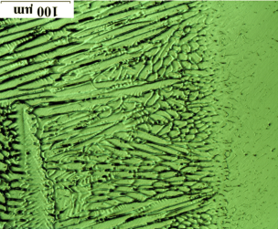
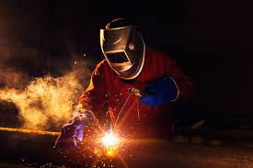
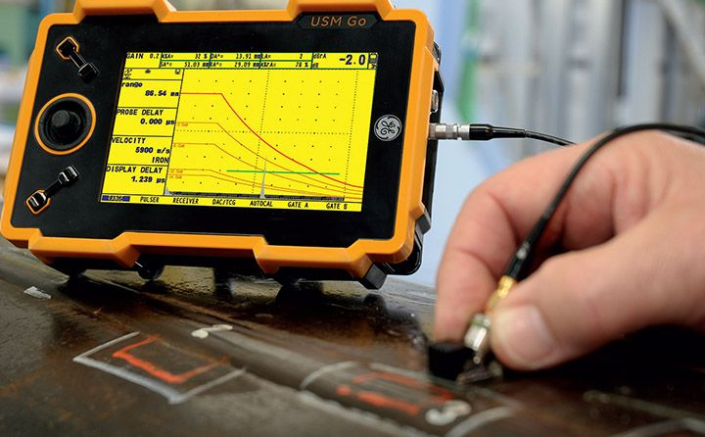

Metalurgia de Soldadura
Videoclase 1: Introducción
VIDEOCLASE 1

Slide 2
“Los metales, como los hombres, deben su comportamiento a sus defectos”
Ernesto Sábato
TEMA PRINCIPAL
Videoclase 1: Tema Videoclase
VIDEOCLASE 1

Slide 3
(Imagen docente expositor)
TÍTULO DEL TEMA ESPECÍFICO
La metalurgia de la soldadura estudia cómo el calor y los procesos de soldadura alteran la estructura interna y las propiedades de los metales, ya que el calentamiento, la fusión y el enfriamiento cambian la microestructura del metal, afectando su resistencia, dureza, ductilidad y resistencia a la corrosión. Comprender estos cambios es fundamental para asegurar la calidad y confiabilidad de las uniones soldadas, controlando factores como la velocidad de enfriamiento y la composición del metal.

